Slide 1
স্বাগতম

Slide 2
পরিচিতি
মোঃ জাহাংগীর হোসেন
সহকারী প্রধান শিক্ষক
সি. জে. এম হাই স্কুল
্মোহরা,চান্দগাঁও, চট্রগ্রাম।
মোবাঃ০১৯১৩১৬৪৩০৭
ই-মেইলঃmdjahangirhossain6160@gmail.com
শ্রেণীঃ অষ্টম বিষয়ঃ বিজ্ঞান
অধ্যায়ঃদশম,পাঠ-১-৪
সময়ঃ৪০ মিনিট

Slide 3
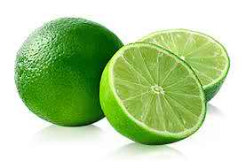
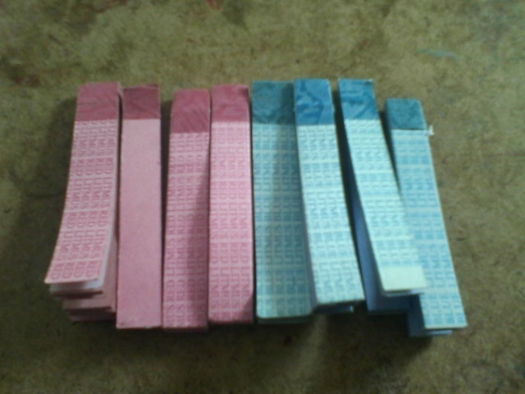
ছবিগুলো লক্ষ্য কর
লেবুর রসে থাকে…
চুনের পানি হলো…
লিটমাস পেপার হলো…

Slide 4
আজকের পাঠ
অম্ল, ক্ষারক ও নির্দেশক

Slide 5
শিখনফল
এ পাঠ শেষে শিক্ষার্থীরা…
১। অম্ল ও ক্ষারক সম্পর্কে বর্ণনা করতে পারবে ।
২।নির্দেশক কী তা ব্যাখ্যা করতে পারবে।
৩।নির্দেশক দ্বারা অম্ল ও ক্ষারক সনাক্ত করতে পারবে।

Slide 6
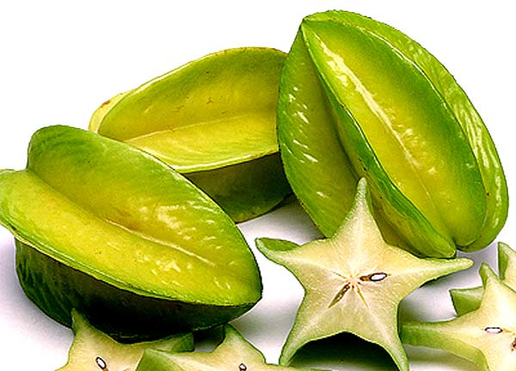
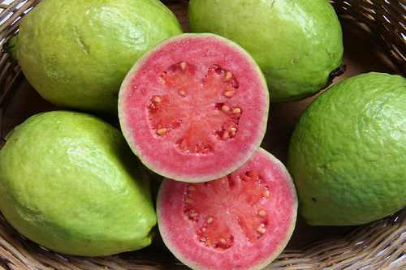
পাঠ উপস্থাপন

Slide 7
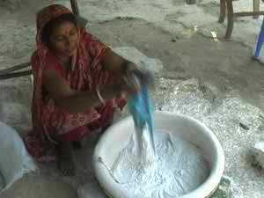
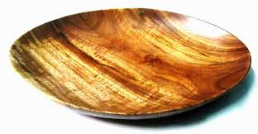
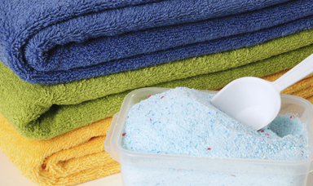
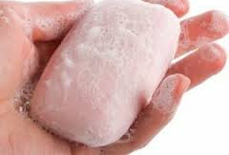
চুন, সাবান ইত্যাদি পদার্থের মধ্যে ক্ষার বা ক্ষারক থাকে।
চুন
সাবান
ক্ষার ও ক্ষারকসমুহের স্বাদ কষা বা তিক্ত । এদের স্বাদ পরীক্ষা না করাই ভাল।

Slide 8
জোড়ায় কাজ
প্রশ্ন: অম্ল বা এসিড কাকে বলে?
প্রশ্ন: ক্ষারক কাকে বলে?

Slide 9
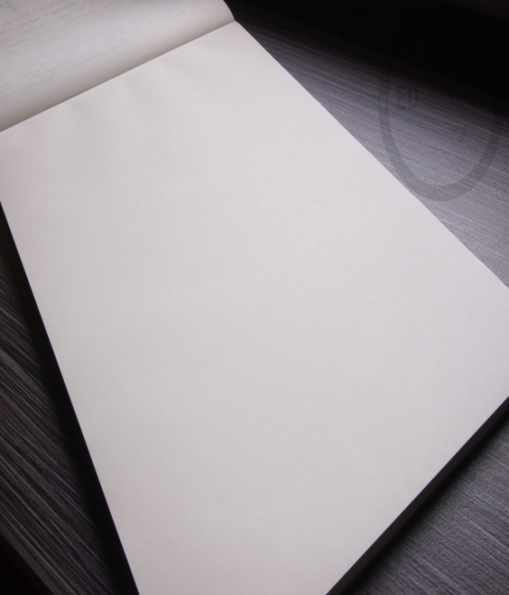
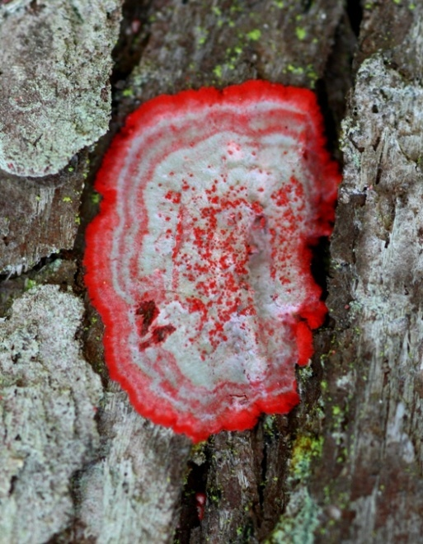
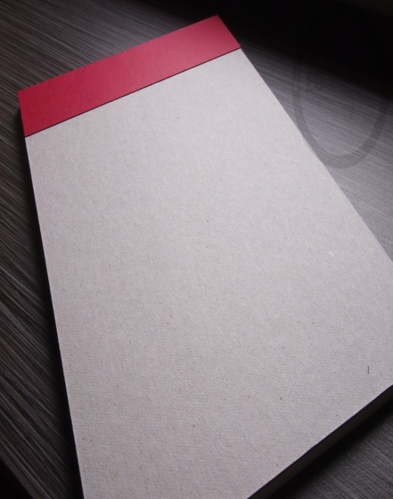
লিটমাস কাগজ বা নির্দেশক
সাধারন কাগজে লিচেন গাছ থেকে প্রাপ্ত রং মিশিয়ে তৈরি হয় লিটমাস কাগজ।
সাধারন কাগজ
লিচেন গাছ
লিটমাস কাগজ

Slide 10
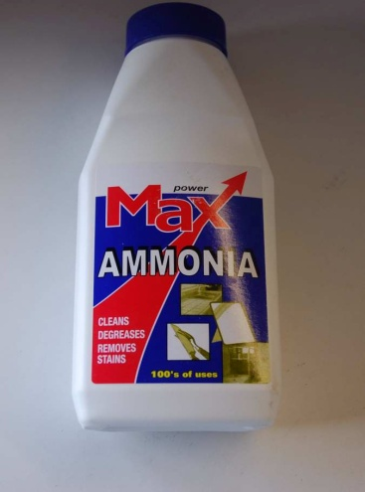
নীল লিটমাস কাগজ
লিটমাস কাগজকে পটাসিয়াম কার্বনেট ও অ্যামোনিয়া দিয়ে গাঁজন করলে নীল লিটমাস হয়
লিটমাস কাগজ
পটাসিয়াম কার্বনেট
অ্যামোনিয়া
নীল লিটমাস

Slide 11
লাল লিটমাস কাগজ
নীল লিটমাসে সালফিউরিক এসিড যোগ করলে লাল লিটমাস হয়।
নীল লিটমাস
লাল লিটমাস
সালফিউরিক এসিড

Slide 12
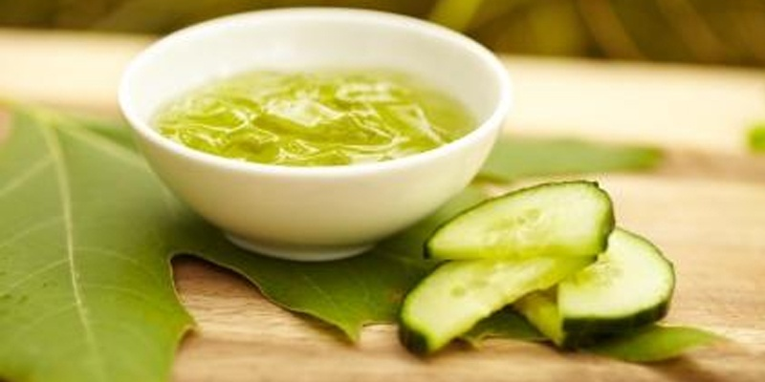
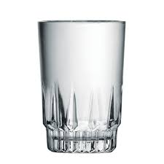
অম্ল সম্পর্কে জানা
সময়: ১২ মিনিট
উপকরণ
লেবুর রস
লিটমাস কগজ
কর্মপদ্ধতি: একটি কাঁচের গ্লাসে লেবুর পরিষ্কার রস নাও এবং লিটমাস কাগজ দিয়ে পরীক্ষা করে ফলাফল পর্যবেক্ষণ কর।
অনুরুপভাবে আঙ্গুর, তেতুল, টমেটো, আমলকি নিয়ে পরীক্ষা করে ফলাফল খাতায় লিখ।

Slide 13
নিচের চিত্র দু’টি দেখ এবং তোমার পরিক্ষণের সঙ্গে তুলনা কর
লিটমাস কাগজ
লেবুর রস
নিচের ছকের সঙ্গে তোমার ছক মিলিয়ে নাও
পরীক্ষা নং | পর্যবেক্ষণ | সিদ্ধান্ত
১।
২।
লেবুর রসে অম্ল বা এসিড আছে।
নীল লিটমাসের রং পরিবর্তন হয়ে লাল হলো।

Slide 14
নিচের ভিডিওটি দেখ এবং তোমার পরীক্ষণের তুলনা কর।
লিটমাস কাগজের মতো নানা ধরনের নির্দেশক আছে যা রাসায়নিক বিক্রিয়ায় রং পরিবর্তনের মাধ্যমে এসিড না ক্ষার বুঝতে সাহায্য করে।
যেমন: হলুদ, ফুলের নির্যাস, সবজির নির্যাস ইত্যাদি।

Slide 15
বহুনির্বাচনী প্রশ্ন
প্রশ্ন: ১
লেবুর রসে কোন এসিড থাকে ?
(ক) এসিটিক এসিড
(খ) অক্সালিক এসিড
সঠিক উত্তর জানতেবৃত্তে ক্লিক করি
(গ) ম্যালিক এসিড
(ঘ) সাইট্রিক এসিড
প্রশ্ন: ২
NaOH রাসায়নিক পদার্থটি -
i. ক্ষারীয় প্রকৃতির।
ii. নীল লিটমাসকে লাল করে।
iii. সাবানের মূল উপাদান।
নিচের কোনটি সঠিক?
(ক) i
(খ) i, ii
সঠিক উত্তর জানতেবৃত্তে ক্লিক করি
(গ) i, iii
(ঘ) i, ii, iii

Slide 16
দলগত কাজ
কাজ: ক্ষারক সম্পর্কে জানা
সময়: ১২ মিনিট
উপকরণ
চুনাপাথর
চামচ
কাঁচের গ্লাস
লিটমাস পেপার
কর্মপদ্ধতি: সামান্য চুন নিয়ে আস্তে আস্তে পানি যোগ করে নাড়া দাও। কিছুক্ষণ অপেক্ষা করে মিশ্রণের উপরিভাগ থেকে পরিষ্কার চুনের পানি আলাদা করে নিয়ে লিটমাস কাগজ দিয়ে পরীক্ষা করে ফলাফল খাতায় লিখ।

Slide 17
মূল্যায়ন
অম্ল বা এসিড কী?
ক্ষারক কী ?
লিটমাস কাগজ কীভাবে তৈরি করা হয় ?
লাল লিটমাস কীভাবে তৈরি করা হয়?

Slide 18
গুরুত্বপূর্ণ শব্দসমূহ
অম্ল
ক্ষারক
ক্ষার
নির্দেশক
নীল লিটমাস
লাল লিটমাস

Slide 19
বাড়ির কাজ
আমলকি ও তেতুলের স্বাদ পর্যবেক্ষণ করে ফলাফল খাতায় লিখ।

Slide 20
ধন্যবাদ

